Slide 1

乡卫生所应当受到法律的制裁

Slide 2

第一节
案情分析
第二节
相似案例
目 录
第三节
规避风险？
第四节
“甩锅”不成

Slide 3
案情分析
某村女工李某因大出血送往乡卫生所，需紧急输血，但乡卫生所的血库量不够，其亲属请求现场抽血献血。乡卫生所不同意，认为按照《献血法》和《医院用血管理办法》的规定，为病人的健康安全起见，卫生所不能私自采血，必须去县医院（距离乡卫生所50余里）的血库里调血。结果，县医院采血的车还在途中，李某却因失血过多而死亡。为此家属将卫生所告上法庭，认为其未尽到救死扶伤的义务。医院则以不能违规操作为辩护理由。

Slide 4

要点分析
紧急情况
自愿献血
调血途中，失血过多而死亡
乡卫生所为了避免自身承担风险，采用了“踢皮球式”的解决方案
风险：紧急情况下违规操作致使当事人权益受损

Slide 5
相似案例
孙先生是辽宁沈阳一今年9月7日，他为一名昏倒在自家药店内的女子做心肺复苏时，压断了对方的12根肋骨。
不久，他接到了法院的一纸诉状，那名女子将孙先生告上法院。
相似点：
1.紧急情况
2.不当操作致当事人权益受损

Slide 6

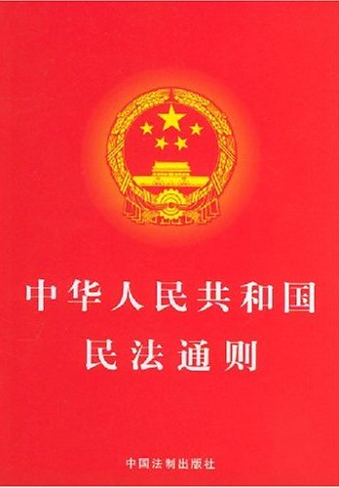
规避风险？
依据民法总则第 182 条之规定：
因紧急避险造成损害的，由引起险情发生的人承担民事责任。
危险由自然原因引起的，紧急避险人不承担民事责任，可以给予适当补偿。
紧急避险采取措施不当或者超过必要的限度，造成不应有的损害的，紧急避险人应当承担适当的民事责任。

Slide 7

规避风险？
《侵权责任法》 虽然在第六十条明确规定：患者有损害，因下列情形之一的，医疗机构不承担赔偿责任：
1. 患者或者其近亲属不配合医疗机构进行符合诊疗规范的诊疗；
2. 医务人员在抢救生命垂危的患者等紧急情况下已经尽到合理诊疗义务；
3. 限于当时的医疗水平难以诊疗。

Slide 8
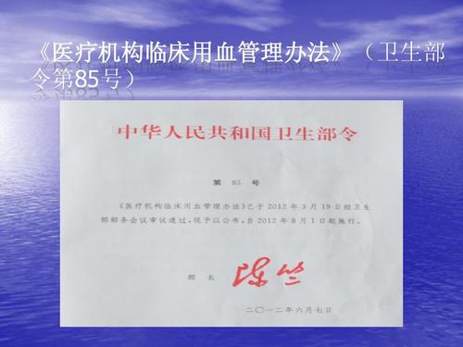
规避风险？
《医疗机构临床用血管理办法》第十九条医疗机构因应急用血需要临时采集血液的，必须符合以下情况：
（一）边远地区的医疗机构和所在地无血站（或中心血库）；
（二）危及病人生命，急需输血，而其他医疗措施所不能替代
（三）具备交叉配血及快速诊断方法检验乙型肝炎病毒表面抗原、丙型肝炎病毒抗体、艾滋病病毒抗体的条件

Slide 9
要点小结
规避风险是假，主观“甩锅”是真
乡卫生所在这种紧急情况下，获得家属同意之后是可以执行 生命至上 的原则救人操作的，而且是有对应法律保障的，并非是法律法规的迂腐不通人情，只是乡卫生所主观上采用了“踢皮球”式的解法，信奉“多一事不如少一事”的信条，结果致人死亡。
即便是在医疗事故之后，乡卫生所为自己解脱的理由只是在非紧急情况下的常规法，实际上也是将矛盾点转移至其他机关，而闭口不谈自己作为医生责任的“甩锅”行为。
只是主观上的“甩锅”，我们只能从道德层面谴责，
法律上是否有相应法规制约这样的“甩锅”行为？

Slide 10
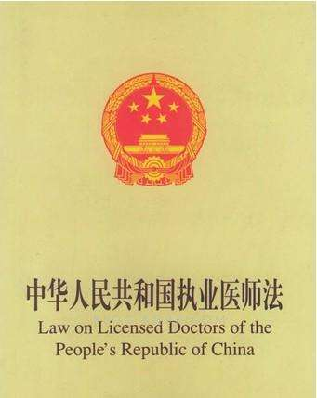
“甩锅”不成
《执业医师法》第三条医师应当具备良好的职业道德和医疗执业水平， 发扬人道主义精神， 履行防病治
病、救死扶伤、保护人民健康的神圣职责。全社会应当尊重医师。医师依法履行职责，受法律保护。

Slide 11
“甩锅”不成
《执业医师法》第二十四条规定。对急危患者，医师应当采取紧急措施进行诊治；不得拒绝急救处置。

Slide 12
“甩锅”不成
第三十七条医师在执业活动中，违反本法规定， 有下列行为之一的，由县级以上人民政府卫生行政部门给予警告或者责令暂停六个月以上一年以下执业活动；情节严重的，吊销其执业证书；构成犯罪的，依法追究刑事责任：
（一）违反卫生行政规章制度或者技术操作规范，造成严重后果的；
（二）由于不负责任延误急危患者的抢救和诊治，造成严重后果的；
（三）造成医疗责任事故的；
（四）未经亲自诊查、调查，签署诊断、治疗、流行病学等证明文件或者有关出生、死
亡等证明文件的；

Slide 13
总结
法律层面上属于医疗事故，未执行相应的法律规定，履行自己救死扶伤的责任。
道德层面上从医疗事故发生前后，都是极力“甩锅”，在其位，不谋其职，抹黑医疗行业的行业形象。

Slide 14
谢谢
THANK YOU

